Slide 1

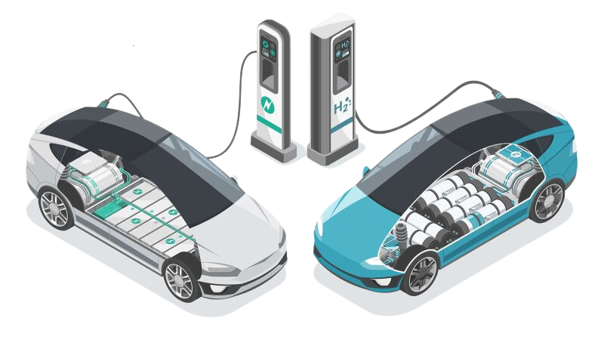

A WEB-BASED DSS FOR HYDROGEN REFUELING STATION LOCATION AND SUPPLY CHAIN OPTIMIZATION
Môn: Hệ hỗ trợ quyết định - IS254.O21
GVHD: Nguyễn Hồ Duy Trí
Nhóm 07
Bùi Đức Duy
Đỗ Huỳnh Mỹ Tâm
Nguyễn Thị Cẩm Vân
Phan Công Hậu
20521228
20520746
20522145
21522055

Slide 2

Nội dung
Quy Trình Ra Quyết Định
Giới Thiệu Đề Tài
03
01
Xác định yêu cầu và chức năng. Mô hình hóa và Phát triển hệ thống
Lý do chọn đề tài. Nhóm tác giả. Đối tượng, phạm vi, nghiên cứu. Mục tiêu. Mô tả bài toán
Đánh Giá Thực Nghiệm
04
02
Mô Hình sử dụng
Thiết lập kịch bản. Thảo luận và Đánh giá của người dùng cho Kết quả thu được
Max covering model, p-median model,
Flow-refueling location model
Kết Luận
05
Kết quả. Ưu điểm, Hạn chế, Hướng Phát Triển

Slide 3

01
Giới Thiệu Đề Tài
Lý do chọn đề tài
Nhóm tác giả
Đối tượng, phạm vi, nghiên cứu
Mục tiêu, mô tả bài toán
01

Slide 4
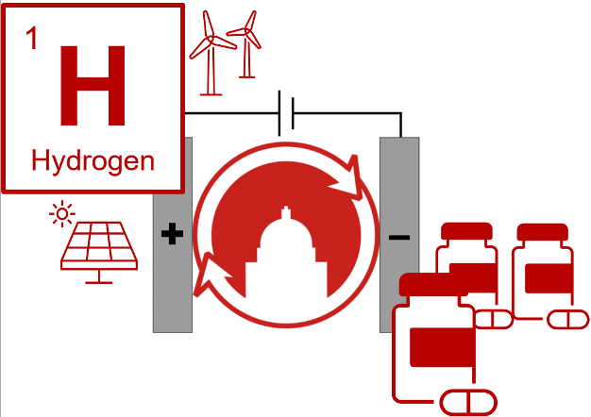
(1) Lý do chọn đề tài
Phương tiện sử dụng năng lượng hydro dần được chú trọng kéo theo yêu cầu về hệ thống trạm tiếp năng lượng
Trong đó, vị trí đặt các trạm nạp là vấn đề đặc biệt được quan tâm.
02
Notes:
- Các tác giả triển khai quá trình thiết kế DSS theo khung làm việc do Peffers và các cộng sự đề xuất. Vì ...
- Tổng thể, quá trình sẽ là các vòng lặp của thiết kế - đánh giá:
từ xác định vấn đề đến tìm kiếm giải pháp,
từ thiết kế đến phát triển các tạo phẩm có thể minh họa trực quan các đánh giá,
điểm cuối của vòng lặp yêu cầu sự giao tiếp giữa đội ngũ phát triển và những người dùng của sản phẩm, ở đây là DSS. Quá trình nghiên cứu tổng thể được thể hiện trong sau ->

Slide 5
(1) Nhóm tác giả
Hyunyoung Ryu
Deoksang Lee
Jaemin Shin
Minseok Song
Seungyeop Lee
Hyunjoon Kim
Byung-In Kim
03
Notes:
- Các tác giả triển khai quá trình thiết kế DSS theo khung làm việc do Peffers và các cộng sự đề xuất. Vì ...
- Tổng thể, quá trình sẽ là các vòng lặp của thiết kế - đánh giá:
từ xác định vấn đề đến tìm kiếm giải pháp,
từ thiết kế đến phát triển các tạo phẩm có thể minh họa trực quan các đánh giá,
điểm cuối của vòng lặp yêu cầu sự giao tiếp giữa đội ngũ phát triển và những người dùng của sản phẩm, ở đây là DSS. Quá trình nghiên cứu tổng thể được thể hiện trong sau ->

Slide 6
(1) Đối tượng và phạm vi nghiên cứu
Đối tượng nghiên cứu
Hệ hỗ trợ quyết định trên web để tối ưu hóa vị trí của các trạm nạp hydro (HRSs) và chuỗi cung ứng hydro (HSCs).
Phạm vi nghiên cứu
Điều tra các yêu cầu thiết kế của DSS
Giải quyết cả hai vấn đề HRS, HSC
Cung cấp giao diện đồ họa người dùng
Tùy chỉnh các kịch bản đầu vào, cấu hình cài đặt tối ưu hóa, phân tích kết quả
04
Notes:
- Các tác giả triển khai quá trình thiết kế DSS theo khung làm việc do Peffers và các cộng sự đề xuất. Vì ...
- Tổng thể, quá trình sẽ là các vòng lặp của thiết kế - đánh giá:
từ xác định vấn đề đến tìm kiếm giải pháp,
từ thiết kế đến phát triển các tạo phẩm có thể minh họa trực quan các đánh giá,
điểm cuối của vòng lặp yêu cầu sự giao tiếp giữa đội ngũ phát triển và những người dùng của sản phẩm, ở đây là DSS. Quá trình nghiên cứu tổng thể được thể hiện trong sau ->

Slide 7

(1) Mục tiêu, mô tả bài toán
Mục tiêu
Phát triển một DSS có khả năng giải quyết các vấn đề tối ưu hóa vị trí HRSs và HSCs
Hỗ trợ quyết định của chính phủ và các địa phương trong việc lập kế hoạch cơ sở hạ tầng hydro.
05
Notes:
- Các tác giả triển khai quá trình thiết kế DSS theo khung làm việc do Peffers và các cộng sự đề xuất. Vì ...
- Tổng thể, quá trình sẽ là các vòng lặp của thiết kế - đánh giá:
từ xác định vấn đề đến tìm kiếm giải pháp,
từ thiết kế đến phát triển các tạo phẩm có thể minh họa trực quan các đánh giá,
điểm cuối của vòng lặp yêu cầu sự giao tiếp giữa đội ngũ phát triển và những người dùng của sản phẩm, ở đây là DSS. Quá trình nghiên cứu tổng thể được thể hiện trong sau ->

Slide 8
(1) Mục tiêu, mô tả bài toán
Thực hiện qua 2 bước
Xác định vị trí HRS dựa trên nhu cầu trong từng khu vực
Tối ưu hóa hệ thống chuỗi cung ứng hydro
Thách thức
Phải xem xét và đánh giá các yếu tố biến thiên và tham số khác nhau
--> Cần tạo ra và so sánh các kịch bản khả thi
Giao diện người dùng cũng cần được chú trọng
06
Notes:
- Các tác giả triển khai quá trình thiết kế DSS theo khung làm việc do Peffers và các cộng sự đề xuất. Vì ...
- Tổng thể, quá trình sẽ là các vòng lặp của thiết kế - đánh giá:
từ xác định vấn đề đến tìm kiếm giải pháp,
từ thiết kế đến phát triển các tạo phẩm có thể minh họa trực quan các đánh giá,
điểm cuối của vòng lặp yêu cầu sự giao tiếp giữa đội ngũ phát triển và những người dùng của sản phẩm, ở đây là DSS. Quá trình nghiên cứu tổng thể được thể hiện trong sau ->

Slide 9
02
Mô hình sử dụng
Max covering model
p-median model
Flow-refueling location model
07

Slide 10
Max covering model
Mô hình bao phủ (max covering model) tập trung vào phạm vi phủ, thường được đánh giá bằng khoảng cách hoặc thời gian di chuyển giữa các nút nhu cầu và trạm tiếp nhiên liệu.
Mô hình phủ được chia thành hai loại:
Set covering model: xác định số lượng tối thiểu và vị trí của các trạm để đáp ứng tất cả các nhu cầu.
Maximal covering model: tối đa hóa nhu cầu được bao phủ khi số lượng trạm được cung cấp.
08
Notes:
- Các tác giả triển khai quá trình thiết kế DSS theo khung làm việc do Peffers và các cộng sự đề xuất. Vì ...
- Tổng thể, quá trình sẽ là các vòng lặp của thiết kế - đánh giá:
từ xác định vấn đề đến tìm kiếm giải pháp,
từ thiết kế đến phát triển các tạo phẩm có thể minh họa trực quan các đánh giá,
điểm cuối của vòng lặp yêu cầu sự giao tiếp giữa đội ngũ phát triển và những người dùng của sản phẩm, ở đây là DSS. Quá trình nghiên cứu tổng thể được thể hiện trong sau ->

Slide 11

Max covering model
Giả sử:
P đại diện cho các điểm nhu cầu (những vị trí cần được phục vụ bởi các trạm).
Cp đại diện cho các trạm có thể đáp ứng điểm nhu cầu p.
D đại diện các trạm thay thế.
09
Notes:
- Các tác giả triển khai quá trình thiết kế DSS theo khung làm việc do Peffers và các cộng sự đề xuất. Vì ...
- Tổng thể, quá trình sẽ là các vòng lặp của thiết kế - đánh giá:
từ xác định vấn đề đến tìm kiếm giải pháp,
từ thiết kế đến phát triển các tạo phẩm có thể minh họa trực quan các đánh giá,
điểm cuối của vòng lặp yêu cầu sự giao tiếp giữa đội ngũ phát triển và những người dùng của sản phẩm, ở đây là DSS. Quá trình nghiên cứu tổng thể được thể hiện trong sau ->

Slide 12
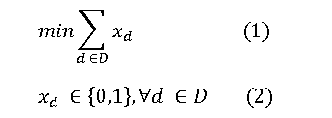
Xây dựng Set covering model
Mô hình này nhằm mục đích giảm thiểu số lượng trạm cần thiết.
Biến quyết định xd biểu thị việc xây dựng trạm hay không, chỉ có thể bằng 0 hoặc 1. Nếu xd = 1, thì trạm được xây dựng.
Mọi điểm đều được phục vụ bởi một hoặc nhiều trạm.
10
Notes:
- Các tác giả triển khai quá trình thiết kế DSS theo khung làm việc do Peffers và các cộng sự đề xuất. Vì ...
- Tổng thể, quá trình sẽ là các vòng lặp của thiết kế - đánh giá:
từ xác định vấn đề đến tìm kiếm giải pháp,
từ thiết kế đến phát triển các tạo phẩm có thể minh họa trực quan các đánh giá,
điểm cuối của vòng lặp yêu cầu sự giao tiếp giữa đội ngũ phát triển và những người dùng của sản phẩm, ở đây là DSS. Quá trình nghiên cứu tổng thể được thể hiện trong sau ->

Slide 13
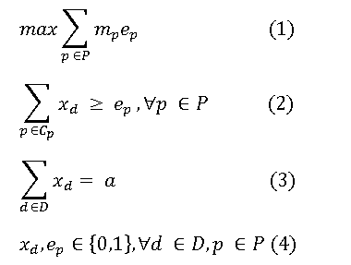
Xây dựng Maximal covering model
Mô hình này tập trung vào việc tối đa hóa nhu cầu được đáp ứng, được biểu thị bởi tổng nhu cầu tại các điểm nhu cầu được đáp ứng mp.
Các biến quyết định xp, ep thể hiện các lựa chọn cho từng điểm nhu cầu và trạm tiềm năng, chỉ có thể là 0 hoặc 1.
Phương trình (2) mô tả phạm vi phục vụ của một trạm, đảm bảo rằng chỉ những điểm nhu cầu nằm trong phạm vi mới được coi là đáp ứng.
Phương trìn (3) giới hạn số lượng trạm cần xây dựng.
11
Notes:
- Các tác giả triển khai quá trình thiết kế DSS theo khung làm việc do Peffers và các cộng sự đề xuất. Vì ...
- Tổng thể, quá trình sẽ là các vòng lặp của thiết kế - đánh giá:
từ xác định vấn đề đến tìm kiếm giải pháp,
từ thiết kế đến phát triển các tạo phẩm có thể minh họa trực quan các đánh giá,
điểm cuối của vòng lặp yêu cầu sự giao tiếp giữa đội ngũ phát triển và những người dùng của sản phẩm, ở đây là DSS. Quá trình nghiên cứu tổng thể được thể hiện trong sau ->

Slide 14

p-median model
Mô hình p-median là mô hình nhu cầu dựa trên nút, xác định vị trí cho p cơ sở và phân bổ các nút nhu cầu cho chúng để giảm thiểu tổng khoảng cách có trọng số giữa các cơ sở và các nút nhu cầu được kết nối.
Mô hình p-median yêu cầu tất cả các nhu cầu được phân bổ cho một cơ sở. Để đáp ứng tất cả các nhu cầu sạc, một số nhà nghiên cứu cho rằng các trạm sạc có công suất vô hạn, hoặc tổng số trạm sạc nhiên liệu thay thế không bị giới hạn.
12
Notes:
- Các tác giả triển khai quá trình thiết kế DSS theo khung làm việc do Peffers và các cộng sự đề xuất. Vì ...
- Tổng thể, quá trình sẽ là các vòng lặp của thiết kế - đánh giá:
từ xác định vấn đề đến tìm kiếm giải pháp,
từ thiết kế đến phát triển các tạo phẩm có thể minh họa trực quan các đánh giá,
điểm cuối của vòng lặp yêu cầu sự giao tiếp giữa đội ngũ phát triển và những người dùng của sản phẩm, ở đây là DSS. Quá trình nghiên cứu tổng thể được thể hiện trong sau ->

Slide 15
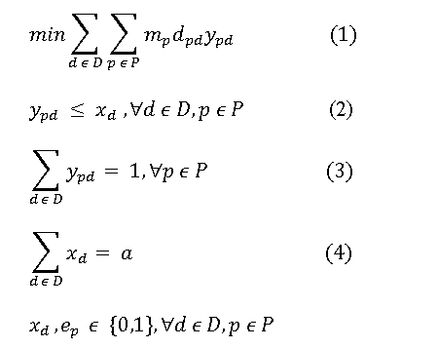
Xây dựng p-median model
Mô hình nhằm giảm khoảng cách với nhu cầu được coi như là trọng số. Nó được coi là một vấn đề "min-sum"
dpd là khoảng cách giữa điểm p và trạm d, mp là nhu cầu của điểm p.
Biến quyết định được biểu thị bởi xd và ypd , chỉ có thể là 0 hoặc 1.
Phương trình (2) đảm bảo rằng nếu một trạm d khả dụng được xây dựng, thì nó có thể phục vụ một điểm nhu cầu p gần đó.
Phương trình (3) chỉ ra rằng chỉ có một trạm có thể phục vụ cho mỗi điểm nhu cầu.
Phương trình (4) giới hạn số lượng trạm cần xây dựng.
13
Notes:
- Các tác giả triển khai quá trình thiết kế DSS theo khung làm việc do Peffers và các cộng sự đề xuất. Vì ...
- Tổng thể, quá trình sẽ là các vòng lặp của thiết kế - đánh giá:
từ xác định vấn đề đến tìm kiếm giải pháp,
từ thiết kế đến phát triển các tạo phẩm có thể minh họa trực quan các đánh giá,
điểm cuối của vòng lặp yêu cầu sự giao tiếp giữa đội ngũ phát triển và những người dùng của sản phẩm, ở đây là DSS. Quá trình nghiên cứu tổng thể được thể hiện trong sau ->

Slide 16

Flow-refueling location model
Flow-refueling location model - FRLM là một mô hình nhu cầu dựa trên đường dẫn, triển khai p trạm tiếp nhiên liệu để tối đa hóa lưu lượng giữa các cặp nguồn-đích nơi có thể tiếp nhiên liệu do phạm vi lái xe hạn chế của các phương tiện sử dụng nhiên liệu thay thế.
Mô hình FRLM tối đa hóa lưu lượng xe được đổ nhiên liệu. Bên cạnh đó, FRLM còn xem xét một số yếu tố bổ sung, bao gồm tốc độ lái trung bình và phạm vi lái tối đa.
14
Notes:
- Các tác giả triển khai quá trình thiết kế DSS theo khung làm việc do Peffers và các cộng sự đề xuất. Vì ...
- Tổng thể, quá trình sẽ là các vòng lặp của thiết kế - đánh giá:
từ xác định vấn đề đến tìm kiếm giải pháp,
từ thiết kế đến phát triển các tạo phẩm có thể minh họa trực quan các đánh giá,
điểm cuối của vòng lặp yêu cầu sự giao tiếp giữa đội ngũ phát triển và những người dùng của sản phẩm, ở đây là DSS. Quá trình nghiên cứu tổng thể được thể hiện trong sau ->

Slide 17
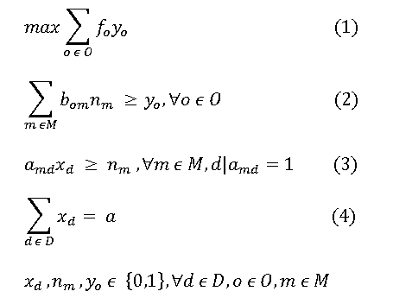
Xây dựng Flow-refueling location model
Phương trình (1) tối đa hóa luồng bắt được, O đại diện cho tất cả các cặp gốc-đích (OD).
Phương trình (2) Xác định việc xây dựng ít nhất một trạm trong tổ hợp m trên đường dẫn o. M là tập hợp các tổ hợp trạm thay thế, m là chỉ số của tập hợp đó.
Phương trình (3) Đảm bảo rằng nếu có một trạm trong tổ hợp m được xây dựng trên đường dẫn o, thì nó có thể nạp nhiên liệu cho lưu lượng xe trên đường dẫn đó.
Phương trình (4) giới hạn số lượng trạm cần xây dựng.
15
Notes:
- Các tác giả triển khai quá trình thiết kế DSS theo khung làm việc do Peffers và các cộng sự đề xuất. Vì ...
- Tổng thể, quá trình sẽ là các vòng lặp của thiết kế - đánh giá:
từ xác định vấn đề đến tìm kiếm giải pháp,
từ thiết kế đến phát triển các tạo phẩm có thể minh họa trực quan các đánh giá,
điểm cuối của vòng lặp yêu cầu sự giao tiếp giữa đội ngũ phát triển và những người dùng của sản phẩm, ở đây là DSS. Quá trình nghiên cứu tổng thể được thể hiện trong sau ->

Slide 18
03
Quy Trình Ra Quyết Định
Xác định yêu cầu và chức năng
Mô hình hóa
Phát triển hệ thống
16

Slide 19

(1) Xác Định Yêu Cầu và Thiết Kế Chức Năng
Design science research (DSR)
Giúp phân tích một cách khoa học và có hệ thống các yêu cầu thiết kế
Được chấp nhận và áp dụng rộng rãi trong việc phát triển các DSS
17
Notes:
- Các tác giả triển khai quá trình thiết kế DSS theo khung làm việc do Peffers và các cộng sự đề xuất. Vì ...
- Tổng thể, quá trình sẽ là các vòng lặp của thiết kế - đánh giá:
từ xác định vấn đề đến tìm kiếm giải pháp,
từ thiết kế đến phát triển các tạo phẩm có thể minh họa trực quan các đánh giá,
điểm cuối của vòng lặp yêu cầu sự giao tiếp giữa đội ngũ phát triển và những người dùng của sản phẩm, ở đây là DSS. Quá trình nghiên cứu tổng thể được thể hiện trong sau ->

Slide 20
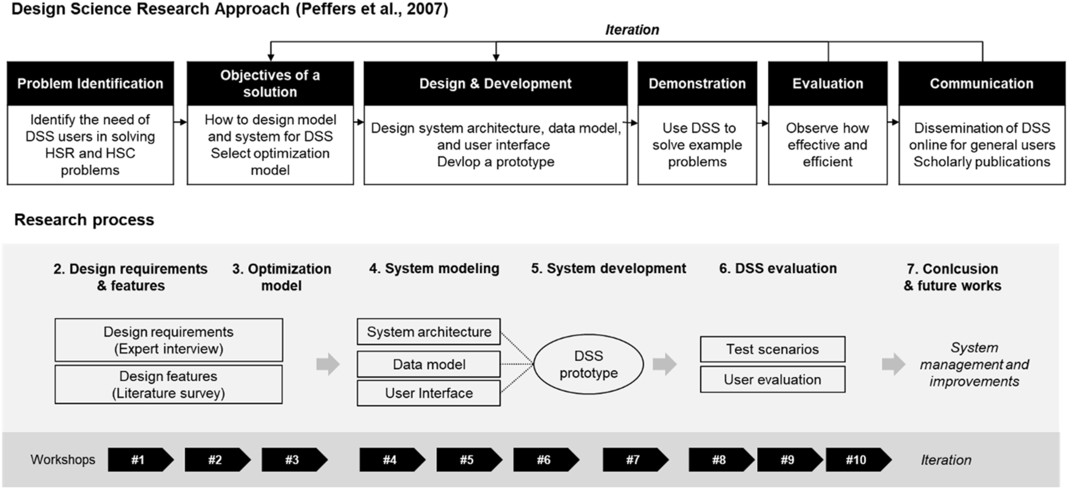
Áp Dụng Khung Làm Việc DSR
18

Slide 21




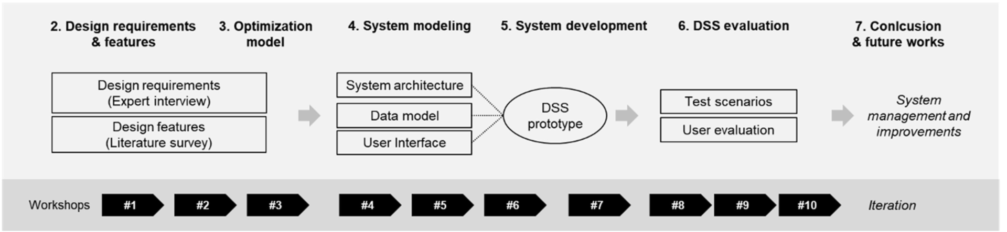
Áp Dụng Khung Làm Việc DSR
Thiết kế
Phát triển và Đánh giá
Sau khi Xác định được vấn đề
(2) Tìm Yêu cầu, Tính năng
(3) Tìm Mô hình tối ưu để giải quyết bài toán (2 giai đoạn, 3 Mô hình)
(5) Phát triển Hệ thống
Sử dụng công nghệ gì?
UI và Function
(4) Mô hình hóa Hệ thống
Áp dụng kết quả để thiết kế DSS
DSS sẽ làm việc như thế nào? Cấu trúc hệ thống? Mô hình Dữ liệu?
(6) Đánh giá Hệ thống
Đáng giá của người dùng với 2 kịch bản
(7) Kết và Hướng phát triển
19

Slide 22
(2) Yêu Cầu và Tính Năng Cốt Lõi
Design Requirements:
Các điều kiện, tiêu chí hoặc yêu cầu mà hệ thống cần phải đáp ứng để giải quyết bài toán
Thu thập ý kiến của các chuyên gia từ các buổi hội thảo (expert interview)
Gom thành 5 nhóm dựa trên sự tương đồng
Design Features:
Các đặc điểm hoặc tính năng cụ thể của hệ thống, người dùng có thể trải nghiệm, được thiết kế để đáp ứng các yêu cầu trên.
Được tham khảo từ những bài báo trong nước với các từ khóa như: hydrogen, refueling station, supply chain, optimization, DSS
20
Notes:
- Các tác giả triển khai quá trình thiết kế DSS theo khung làm việc do Peffers và các cộng sự đề xuất. Vì ...
- Tổng thể, quá trình sẽ là các vòng lặp của thiết kế - đánh giá:
từ xác định vấn đề đến tìm kiếm giải pháp,
từ thiết kế đến phát triển các tạo phẩm có thể minh họa trực quan các đánh giá,
điểm cuối của vòng lặp yêu cầu sự giao tiếp giữa đội ngũ phát triển và những người dùng của sản phẩm, ở đây là DSS. Quá trình nghiên cứu tổng thể được thể hiện trong sau ->

Slide 23
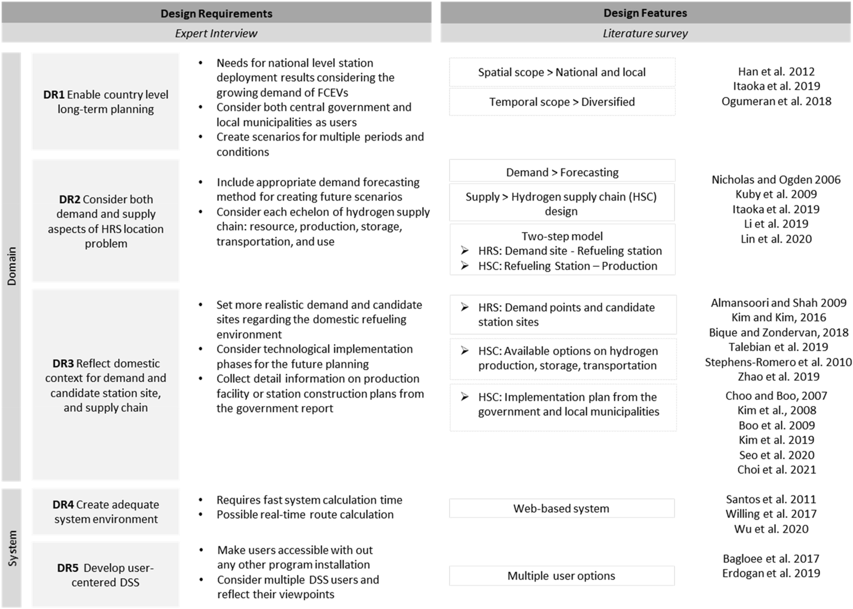
21

Slide 24
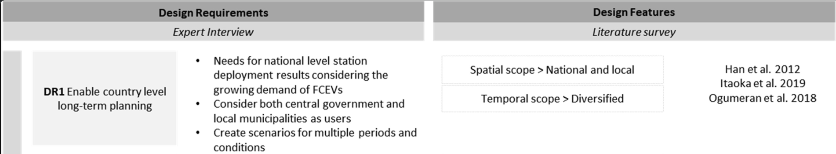
(2) Yêu Cầu và Tính Năng Cốt Lõi
Cho phép phân tích và lập hoạch dài hạn trên toàn quốc
Lập kế hoạch triển khai HRS cấp quốc gia, có tính đến sự gia tăng nhu cầu sử dụng Xe nguyên liệu Hydro
Hướng đến người dùng: chính phủ trung ương chính quyền địa phương.
Tạo ra các kịch bản cho nhiều giai đoạn và điều kiện khác nhau.
Phạm vi:
Không gian: toàn quốc, thành phố lớn
Thời gian: dài hạn, ngắn hạn
22
Notes:
- Các tác giả triển khai quá trình thiết kế DSS theo khung làm việc do Peffers và các cộng sự đề xuất. Vì ...
- Tổng thể, quá trình sẽ là các vòng lặp của thiết kế - đánh giá:
từ xác định vấn đề đến tìm kiếm giải pháp,
từ thiết kế đến phát triển các tạo phẩm có thể minh họa trực quan các đánh giá,
điểm cuối của vòng lặp yêu cầu sự giao tiếp giữa đội ngũ phát triển và những người dùng của sản phẩm, ở đây là DSS. Quá trình nghiên cứu tổng thể được thể hiện trong sau ->

Slide 25
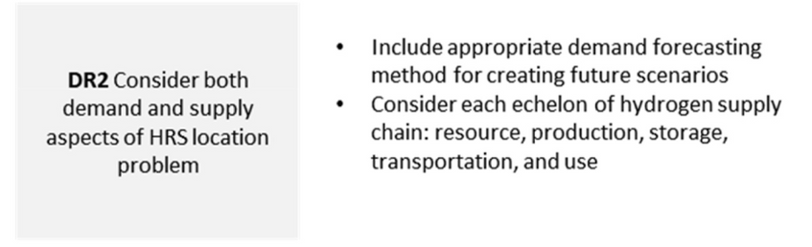
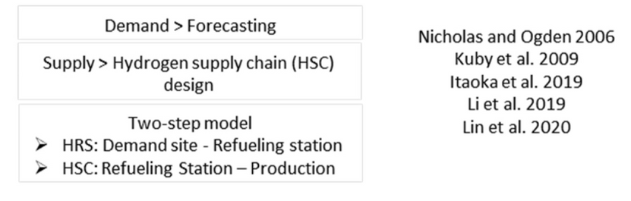

(2) Yêu Cầu và Tính Năng Cốt Lõi
Vị trí đặt HRS phải phản ánh cả hai khía cạnh cung - cầu:
Chia bài toán thành giai đoạn (nhu cầu-cung ứng). Tập trung giải quyết vấn đề nhu cầu và cung ứng hiệu quả.
Dự báo nhu cầu trong tương lai (theo kịch bản)
Xem xét từng phần của chuỗi cung ứng hydro: tài nguyên, sản xuất, lưu trữ, vận chuyển và sử dụng
23
Notes:
- Các tác giả triển khai quá trình thiết kế DSS theo khung làm việc do Peffers và các cộng sự đề xuất. Vì ...
- Tổng thể, quá trình sẽ là các vòng lặp của thiết kế - đánh giá:
từ xác định vấn đề đến tìm kiếm giải pháp,
từ thiết kế đến phát triển các tạo phẩm có thể minh họa trực quan các đánh giá,
điểm cuối của vòng lặp yêu cầu sự giao tiếp giữa đội ngũ phát triển và những người dùng của sản phẩm, ở đây là DSS. Quá trình nghiên cứu tổng thể được thể hiện trong sau ->

Slide 26
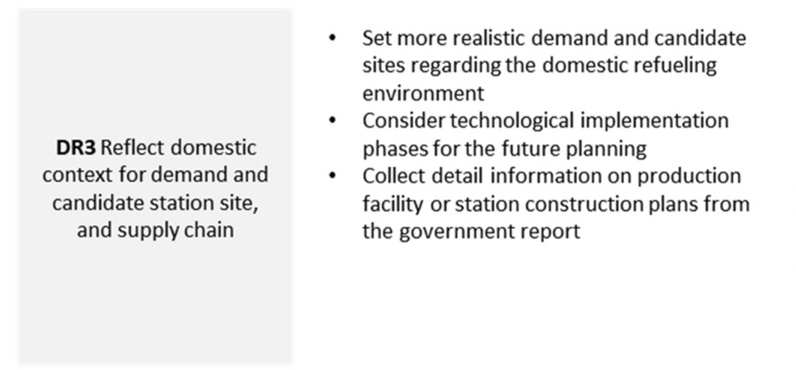
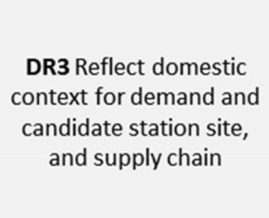
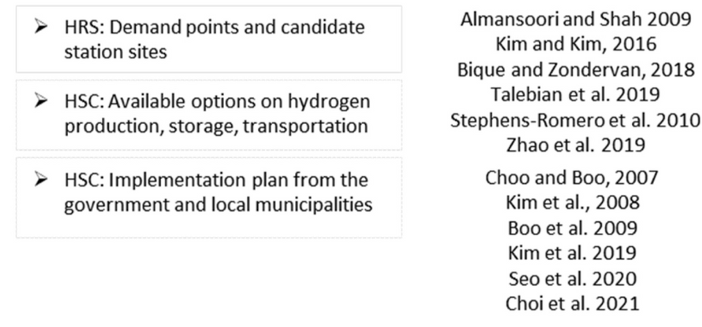
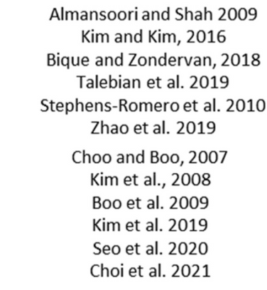
(2) Yêu Cầu và Tính Năng Cốt Lõi
Phản ánh điều kiện nội địa
Nhận vào DSS những biến số thực tế thì phản ánh điều kiện nội địa:
Nhu cầu, vùng nghiên cứu, chuỗi cung ứng
HRS: Địa điểm có nhu cầu nguyên liệu, khu vực muốn xây dựng HRS
HSC: Công nghệ sản xuất, lưu trữ, vận chuyển Hydro
Thời gian, giai đoạn công nghệ Hydro sẽ được sử dụng, phát triển
Chính sách phát triển của địa phương
24
Notes:
- Các tác giả triển khai quá trình thiết kế DSS theo khung làm việc do Peffers và các cộng sự đề xuất. Vì ...
- Tổng thể, quá trình sẽ là các vòng lặp của thiết kế - đánh giá:
từ xác định vấn đề đến tìm kiếm giải pháp,
từ thiết kế đến phát triển các tạo phẩm có thể minh họa trực quan các đánh giá,
điểm cuối của vòng lặp yêu cầu sự giao tiếp giữa đội ngũ phát triển và những người dùng của sản phẩm, ở đây là DSS. Quá trình nghiên cứu tổng thể được thể hiện trong sau ->

Slide 27
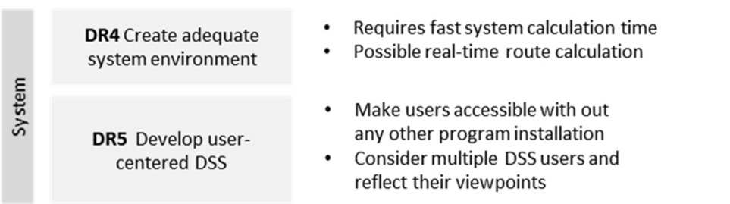
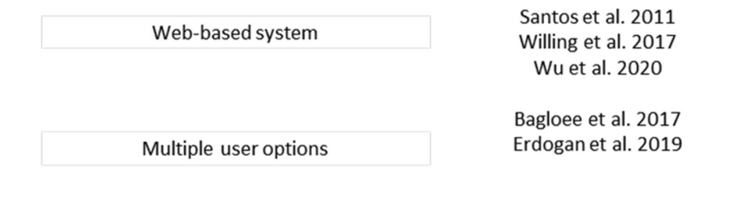
(2) Yêu Cầu và Tính Năng Cốt Lõi
Yêu cầu về hệ thống
Lấy người dùng làm trung tâm
Tính dễ tiếp cận
Hỗ trợ đa dạng vai trò người dùng
Điều kiện:
Có thời gian xử lý nhanh.
Khả năng tối ưu hóa tuyến đường (route optimization) dựa trên thông tin giao thông thời gian thực
25

Slide 28
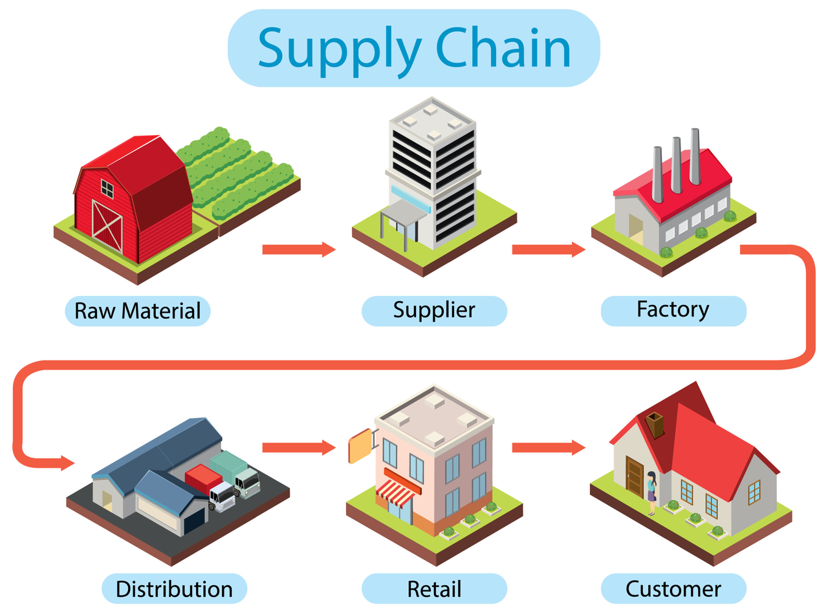
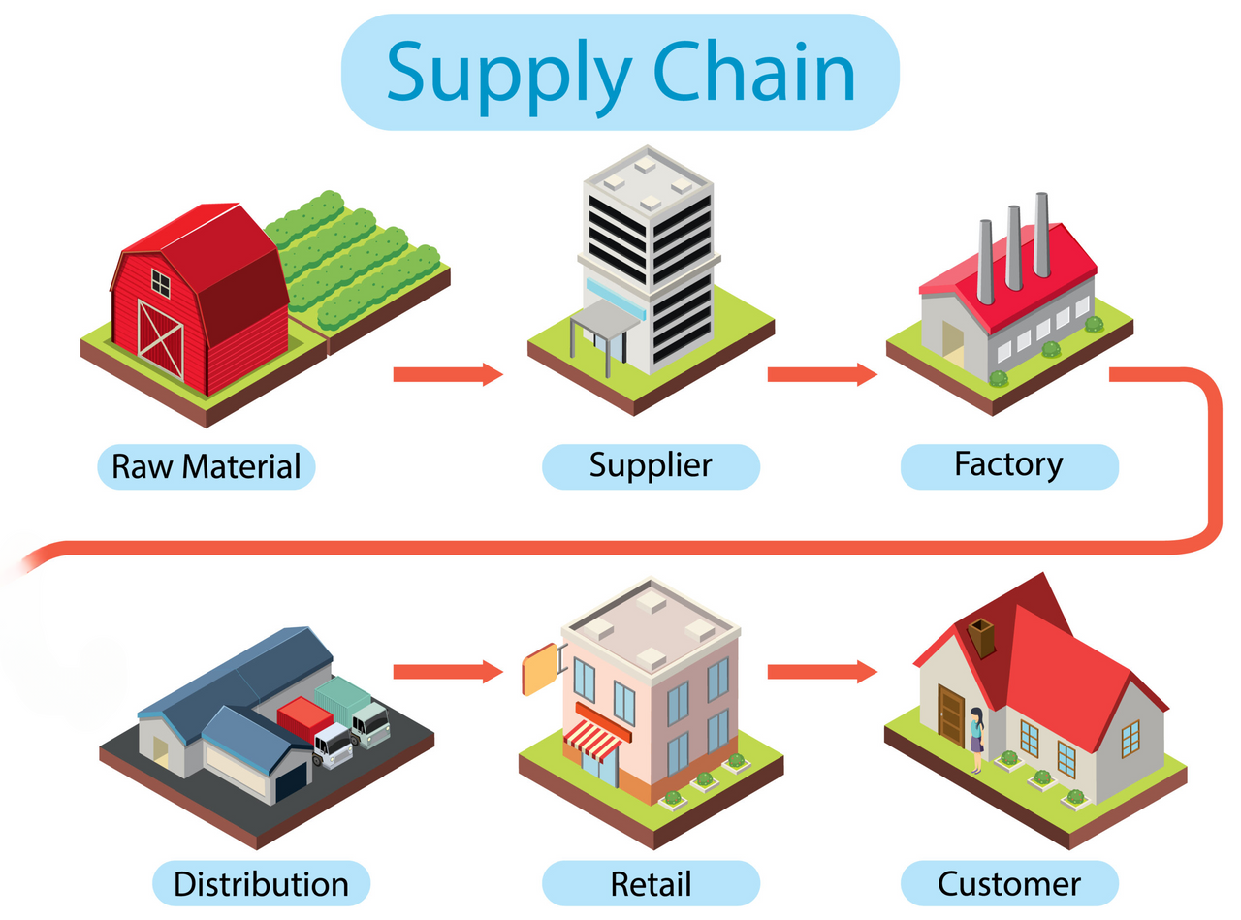
(3) Áp Dụng Mô Hình Tối Ưu Hóa
Xác định các vị trí tối ưu của các Trạm Nạp Hydro (HRS)
Lựa chọn Cơ Sở Sản Xuất (production facility - PF) phù hợp
Thiết kế mạng lưới Chuỗi Cung Ứng Hydro (HSC):
Từ PF đến HRS
Từ HRS đến các điểm nhu cầu (demand point)
26

Slide 29
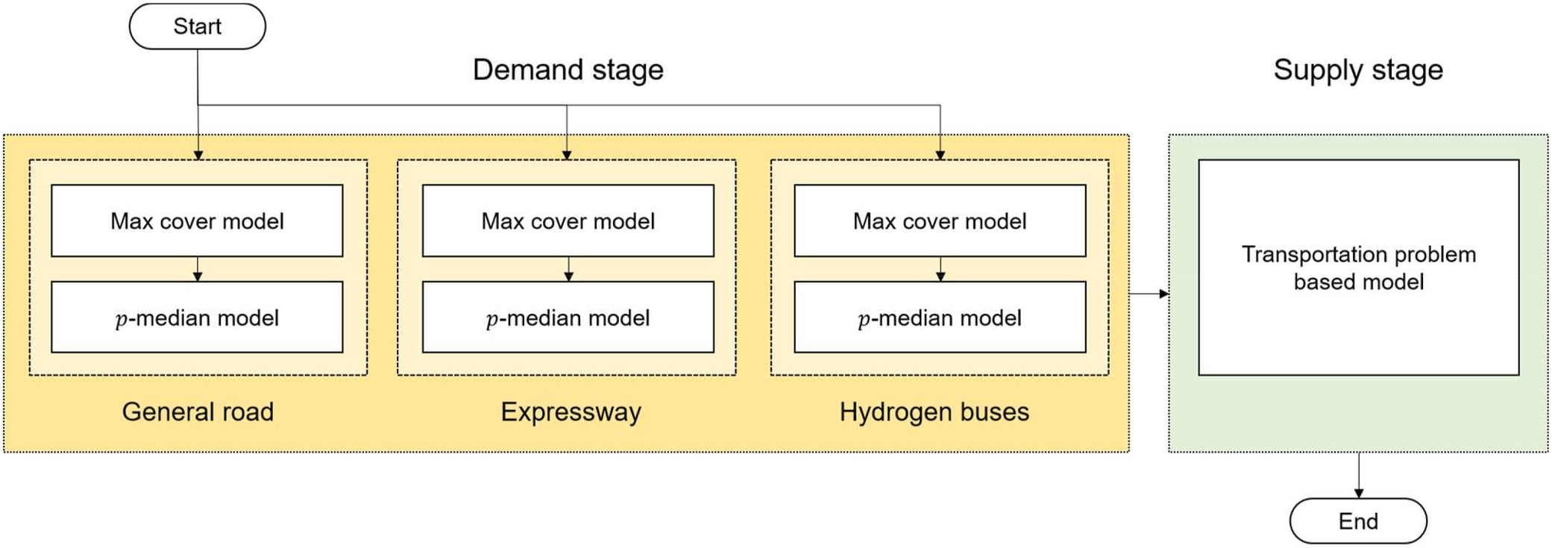
(3) Áp Dụng Mô Hình Tối Ưu Hóa
Chia bài toán thành 2 giai đoạn
Các bài toán con sử dụng mô hình toán học
27

Slide 30
(3) Áp Dụng Mô Hình Tối Ưu Hóa
Demand fulfillment stage (giai đoạn nhu cầu):
Mục tiêu:
Gợi ý vị trí của HRS để tối đa hóa phạm vi phủ sóng của phương tiện sử dụng lõi nguyên liệu Hydro (Hydrogen Fuel Cell Vehicle - HFCV)
Chỉ định các HFCV cho HRS (hay số HFCV mà HRS đó được lên kế hoạch để phục vụ) sao cho tổng khoảng cách tiếp nhiên liệu cho các HFCV là nhỏ nhất
Giải quyết với các loại đường
28

Slide 31
(3) Áp Dụng Mô Hình Tối Ưu Hóa
Demand fulfillment stage (giai đoạn nhu cầu):
Giải Pháp:
Tối ưu hóa vị trí của HRS dựa trên vị trí của các cơ sở hạ tầng cung cấp nguyên liệu cho nó
Nhóm tác giả sử dụng 2 mô hình: Max cover model, p-median model
Max cover model: Tập trung tối đa hóa độ phủ (cover) các HFCV với số HRS cho trước.
p-median model: Tập trung giảm thiểu chi phí vận chuyển (khoảng cách, thời gian) từ HFCV đến số HRS cho trước.
29

Slide 32
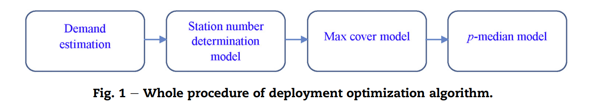
(3) Áp Dụng Mô Hình Tối Ưu Hóa
Demand fulfillment stage (giai đoạn nhu cầu):
30

Slide 33
(3) Áp Dụng Mô Hình Tối Ưu Hóa
Max cover model
Mục tiêu:
Tối đa số lượng HFCV được chỉ định cho HRS (hay phục vụ được nhiều HFCV nhất với số HRS tối ưu nhất)
Ràng buộc:
Quy mô nhu cầu (demand size) tại mỗi điểm nhu cầu (demand point)
Số HRS có thể lắp đặt
Số bộ sạc Hydro có thể lắp đặt
Số HRS hiện có
Tính phù hợp: hạn chế khoảng cách giữa điểm nhu cầu và địa điểm cần đặt HRS, tính sẵn có của bộ sạc hydro hóa lỏng tại địa điểm cần đặt HRS
31

Slide 34
(3) Áp Dụng Mô Hình Tối Ưu Hóa
p-median model
Mục tiêu:
Giảm thiểu tổng khoảng cách giữa HRS và điểm nhu cầu (demand point)
Ràng buộc:
Tương tự như mô hình Max cover
Phải thỏa kết quả về độ phủ lấy từ mô hình Max cover
32

Slide 35
(3) Áp Dụng Mô Hình Tối Ưu Hóa
Demand fulfillment stage (giai đoạn nhu cầu):
Kết quả:
Kế hoạch triển khai HRS và phân bổ điểm nhu cầu (demand point) cho HRS
Xác định được lượng hydro cần thiết để tiếp nhiên liệu cho HFCV của mỗi HRS.
33

Slide 36
(3) Áp Dụng Mô Hình Tối Ưu Hóa
Supply fulfillment stage (giai đoạn cung ứng):
Mục tiêu:
Giảm thiểu chi phí vận chuyển, bằng cách phân bổ vị trí giữa Các Cơ Sở Sản Xuất (production facility - PF) với vị trí của các HRS đã được xác định
=> Tối ưu hóa chi phí vận chuyển, trong khi vẫn thỏa lượng hydro cần thiết của mỗi HRS
34

Slide 37
Áp Dụng Khung Làm Việc DSR
Thiết kế
Phát triển và Đánh giá
Sau khi Xác định được vấn đề
(2) Tìm Yêu cầu, Tính năng
(3) Tìm Mô hình tối ưu để giải quyết bài toán (2 giai đoạn, 3 Mô hình)
(5) Phát triển Hệ thống
Sử dụng công nghệ gì?
UI và Function
(4) Mô hình hóa Hệ thống
Áp dụng kết quả để thiết kế DSS
DSS sẽ làm việc như thế nào? Cấu trúc hệ thống? Mô hình Dữ liệu?
(6) Đánh giá Hệ thống
Đáng giá của người dùng với 2 kịch bản
(7) Kết và Hướng phát triển
35

Slide 38
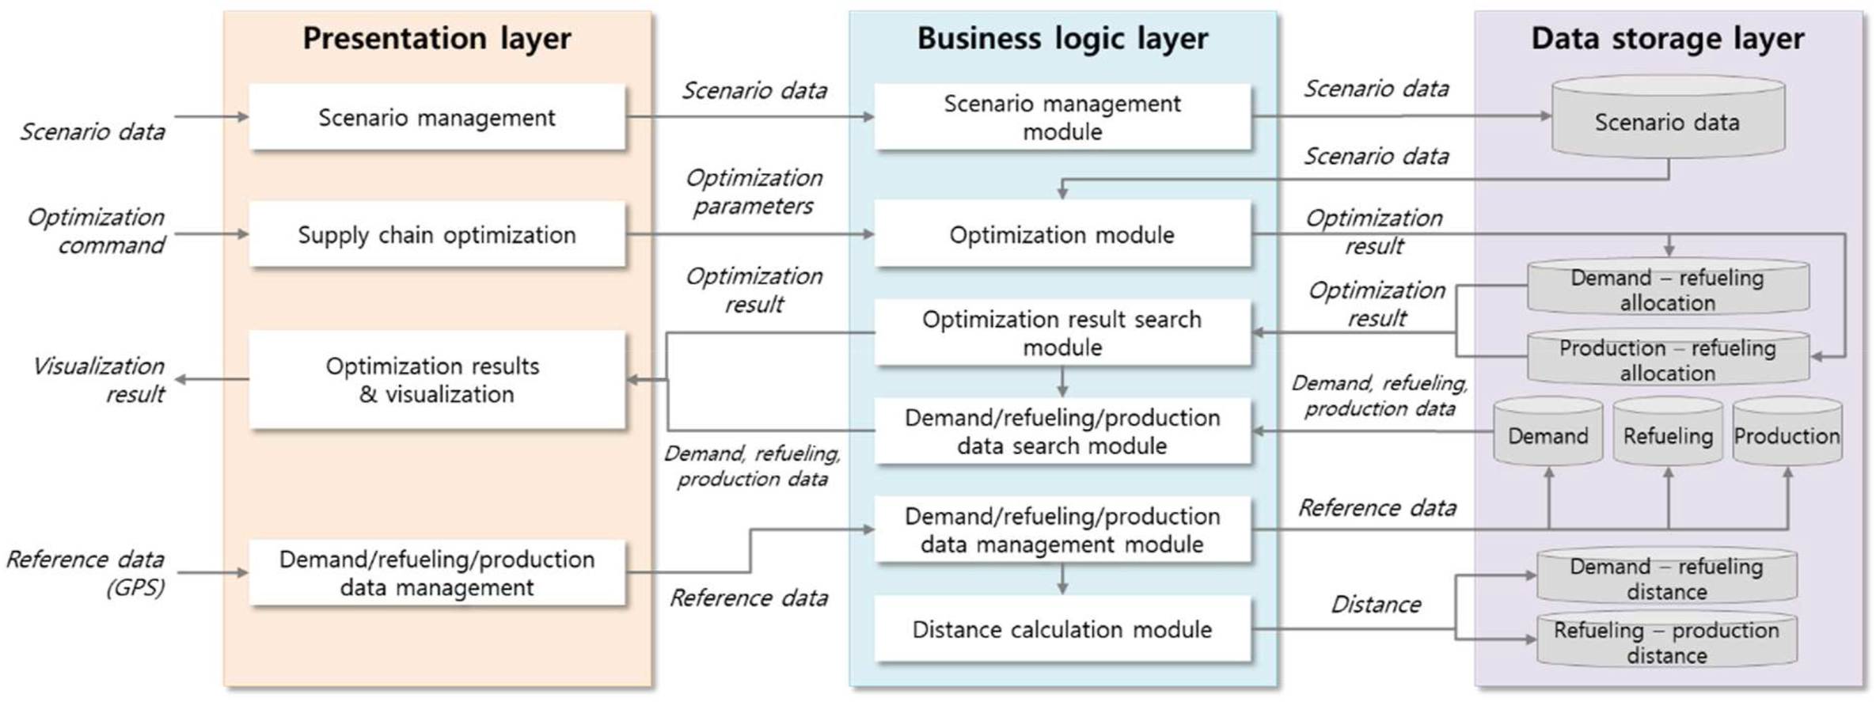
(4) Mô hình hóa Hệ thống (System modeling)
36
Notes:
- Các tác giả triển khai quá trình thiết kế DSS theo khung làm việc do Peffers và các cộng sự đề xuất. Vì ...
- Tổng thể, quá trình sẽ là các vòng lặp của thiết kế - đánh giá:
từ xác định vấn đề đến tìm kiếm giải pháp,
từ thiết kế đến phát triển các tạo phẩm có thể minh họa trực quan các đánh giá,
điểm cuối của vòng lặp yêu cầu sự giao tiếp giữa đội ngũ phát triển và những người dùng của sản phẩm, ở đây là DSS. Quá trình nghiên cứu tổng thể được thể hiện trong sau ->

Slide 39
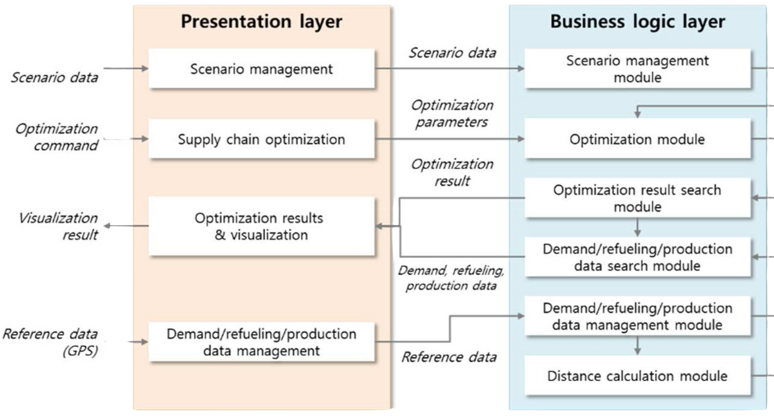
(4) Mô hình hóa Hệ thống
37
Notes:
- Các tác giả triển khai quá trình thiết kế DSS theo khung làm việc do Peffers và các cộng sự đề xuất. Vì ...
- Tổng thể, quá trình sẽ là các vòng lặp của thiết kế - đánh giá:
từ xác định vấn đề đến tìm kiếm giải pháp,
từ thiết kế đến phát triển các tạo phẩm có thể minh họa trực quan các đánh giá,
điểm cuối của vòng lặp yêu cầu sự giao tiếp giữa đội ngũ phát triển và những người dùng của sản phẩm, ở đây là DSS. Quá trình nghiên cứu tổng thể được thể hiện trong sau ->

Slide 40
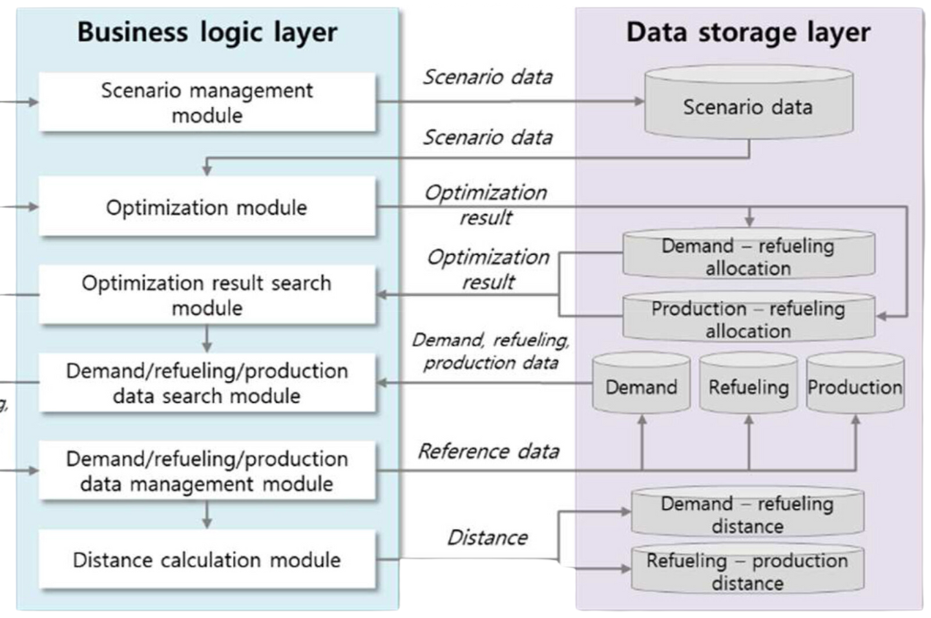
(4) Mô hình hóa Hệ thống
38
Notes:
- Các tác giả triển khai quá trình thiết kế DSS theo khung làm việc do Peffers và các cộng sự đề xuất. Vì ...
- Tổng thể, quá trình sẽ là các vòng lặp của thiết kế - đánh giá:
từ xác định vấn đề đến tìm kiếm giải pháp,
từ thiết kế đến phát triển các tạo phẩm có thể minh họa trực quan các đánh giá,
điểm cuối của vòng lặp yêu cầu sự giao tiếp giữa đội ngũ phát triển và những người dùng của sản phẩm, ở đây là DSS. Quá trình nghiên cứu tổng thể được thể hiện trong sau ->

Slide 41
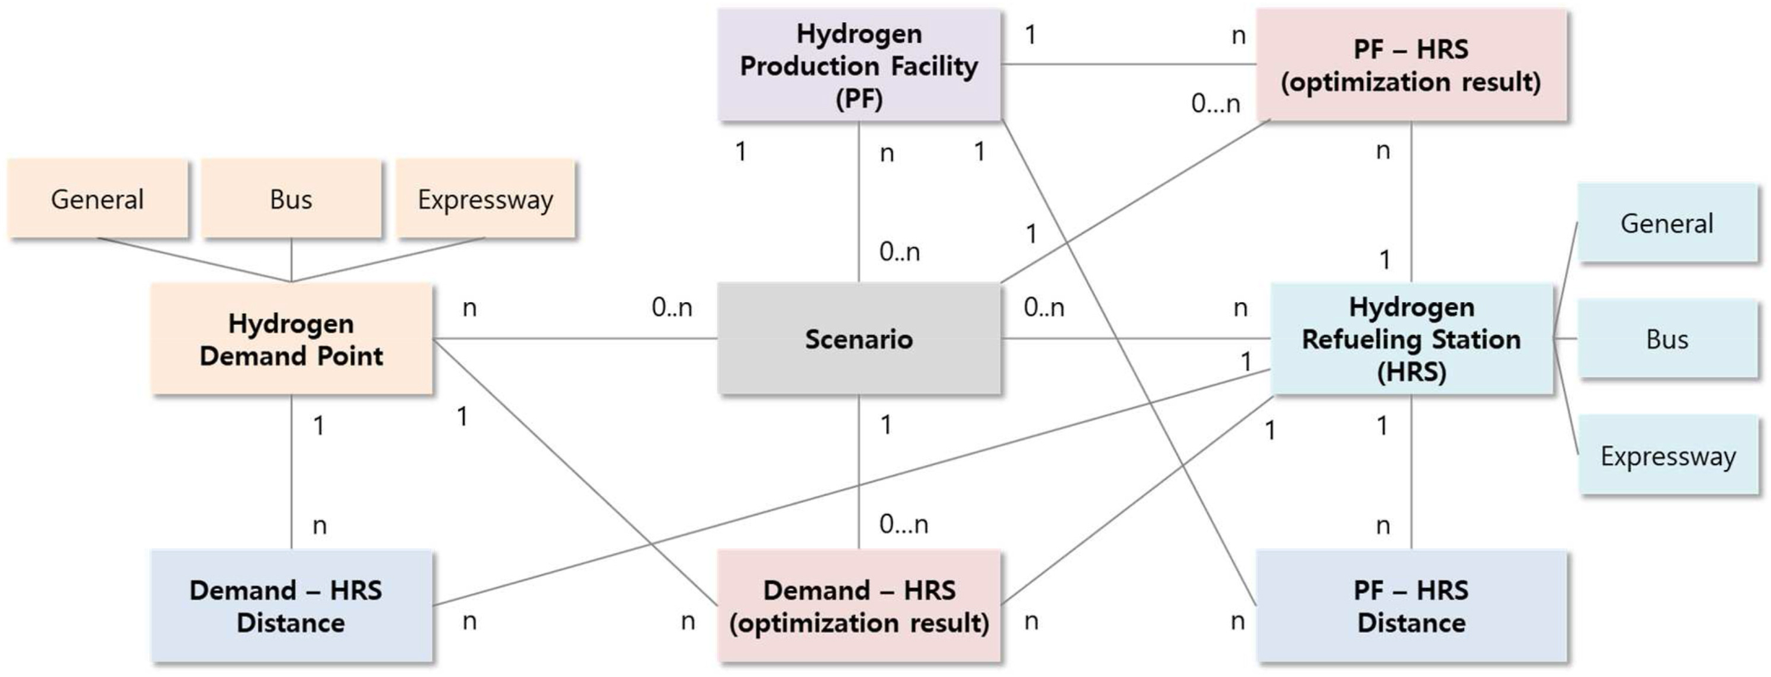
(4) Mô hình hóa Hệ thống
Entity Relation Diagram - ERD
39
Notes:
- Các tác giả triển khai quá trình thiết kế DSS theo khung làm việc do Peffers và các cộng sự đề xuất. Vì ...
- Tổng thể, quá trình sẽ là các vòng lặp của thiết kế - đánh giá:
từ xác định vấn đề đến tìm kiếm giải pháp,
từ thiết kế đến phát triển các tạo phẩm có thể minh họa trực quan các đánh giá,
điểm cuối của vòng lặp yêu cầu sự giao tiếp giữa đội ngũ phát triển và những người dùng của sản phẩm, ở đây là DSS. Quá trình nghiên cứu tổng thể được thể hiện trong sau ->

Slide 42
Áp Dụng Khung Làm Việc DSR
Thiết kế
Phát triển và Đánh giá
Sau khi Xác định được vấn đề
(2) Tìm Yêu cầu, Tính năng
(3) Tìm Mô hình tối ưu để giải quyết bài toán (2 giai đoạn, 3 Mô hình)
(5) Phát triển Hệ thống
Sử dụng công nghệ gì?
UI và Function
(4) Mô hình hóa Hệ thống
Áp dụng kết quả để thiết kế DSS
DSS sẽ làm việc như thế nào? Cấu trúc hệ thống? Mô hình Dữ liệu?
(6) Đánh giá Hệ thống
Đáng giá của người dùng với 2 kịch bản
(7) Kết và Hướng phát triển
40

Slide 43
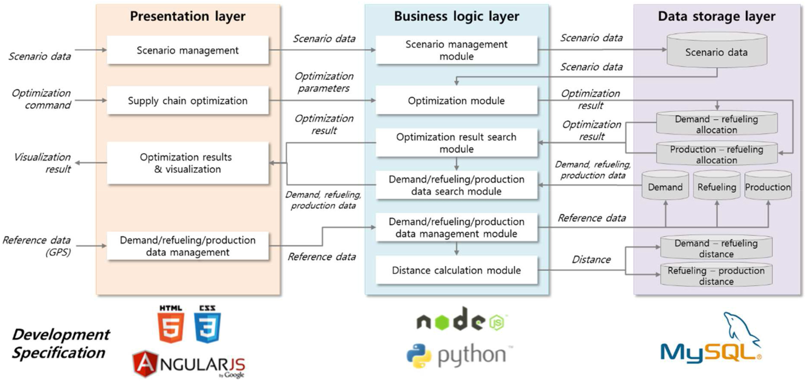
(5) Phát triển Hệ thống
Development Specification
41

Slide 44
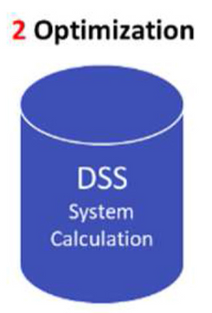




(5) Phát triển Hệ thống
User interface and functions
4. Data Management
3. Visualization
1. Scenario Management
1-2. Deman Estimation
2-1. Optimization Parameter
42

Slide 45
04
Đánh Giá Thực Nghiệm
Thiết lập kịch bản
Thảo luận
Đánh giá của người dùng cho Kết quả thu được
43

Slide 46
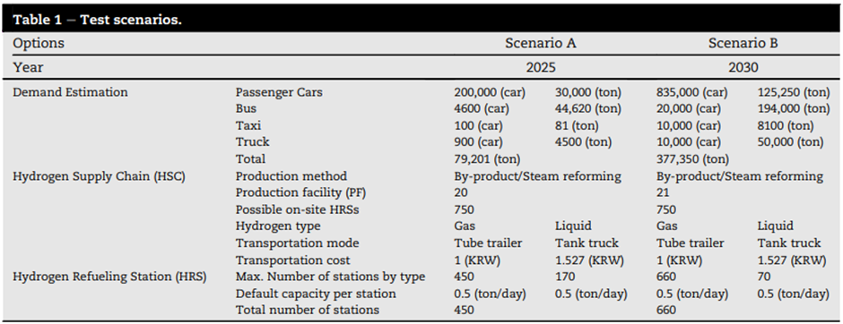
4.1 Thiết lập kịch bản
44

Slide 47
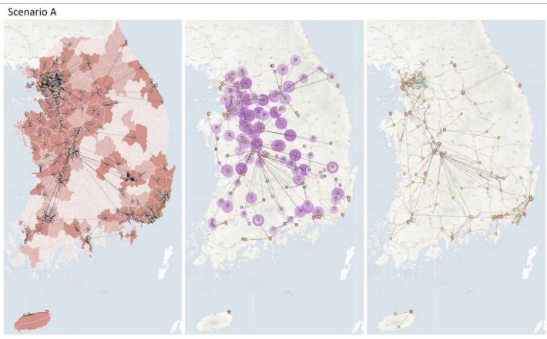
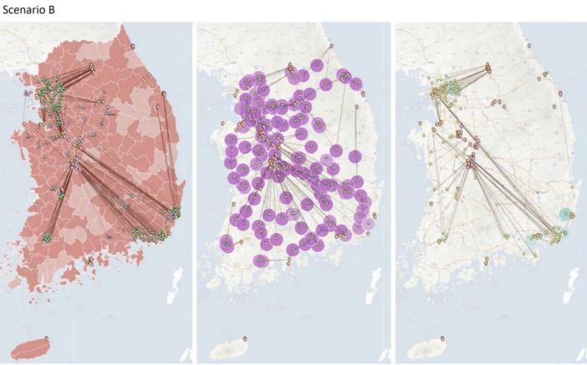
Kết quả
Kết quả của Kịch bản A và B, các địa điểm ứng cử viên được chọn và nguồn cung cấp hydro cho các trạm
45

Slide 48
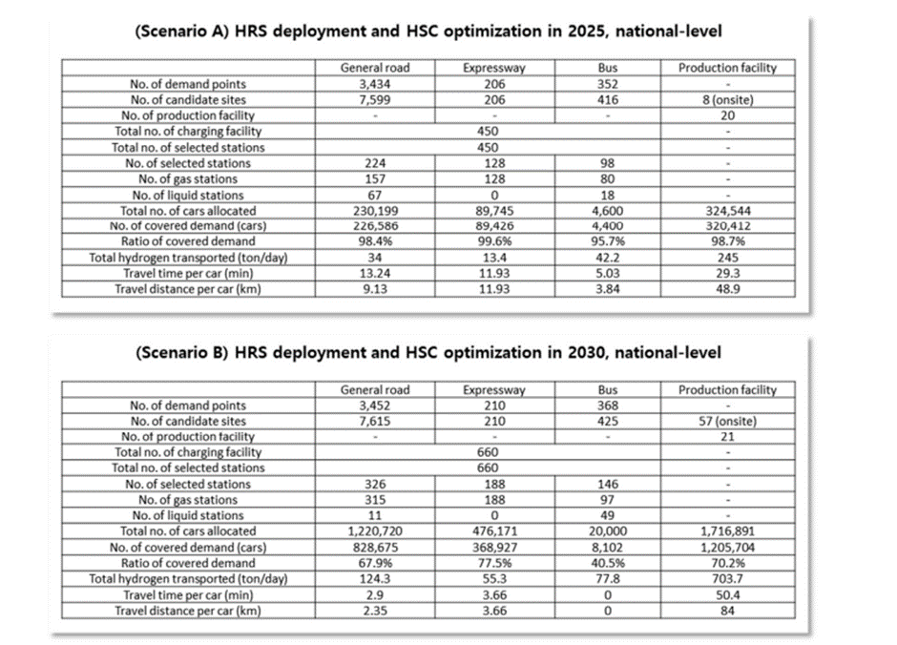
Kết quả
Kết quả tối ưu hóa chi tiết xuất hiện trong bảng tóm tắt
46

Slide 49
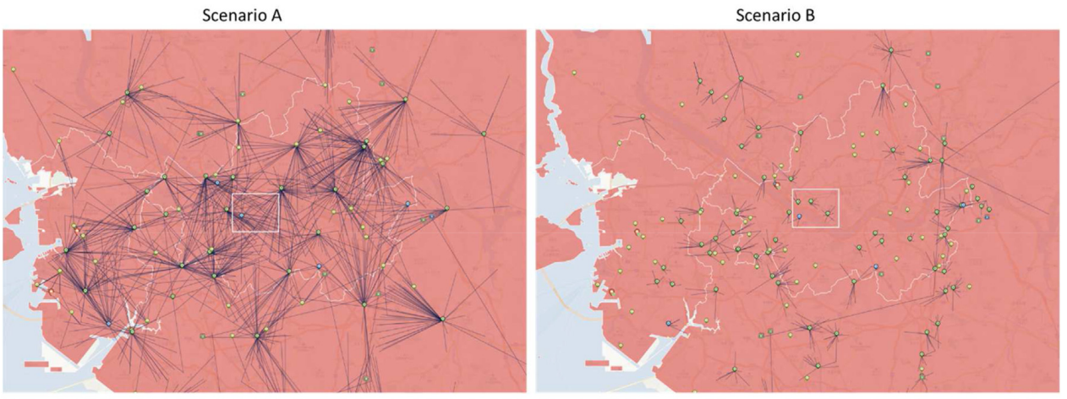
Kết quả
Minh họa sự khác biệt về điểm cầu tới các trạm giữa hai kịch bản trong khu vực đô thị Seoul
47

Slide 50
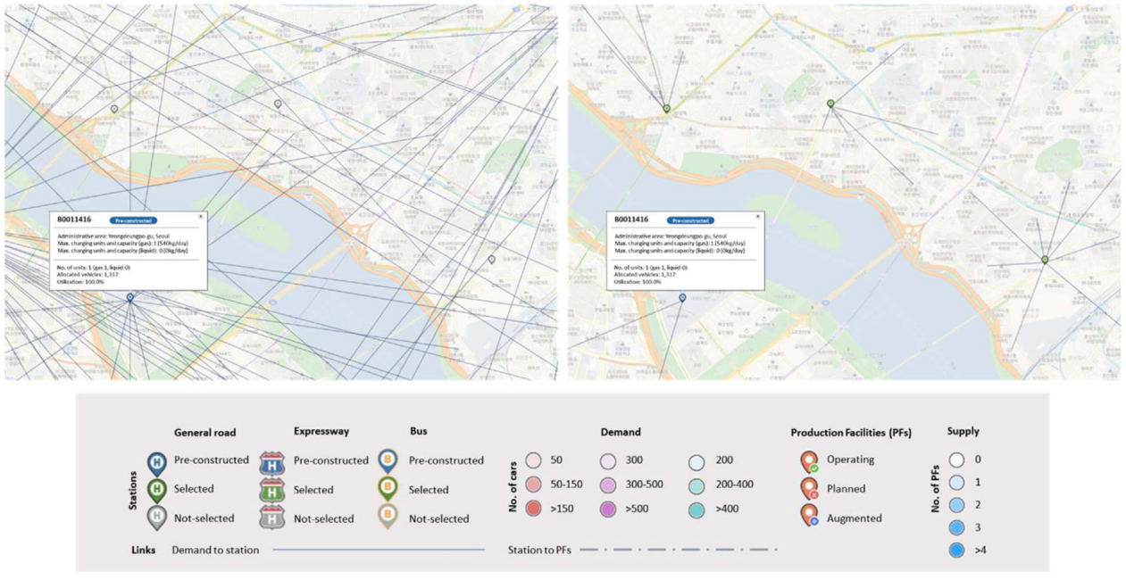
Kết quả
Minh họa sự khác biệt về điểm cầu tới các trạm giữa hai kịch bản trong khu vực đô thị Seoul
48

Slide 51
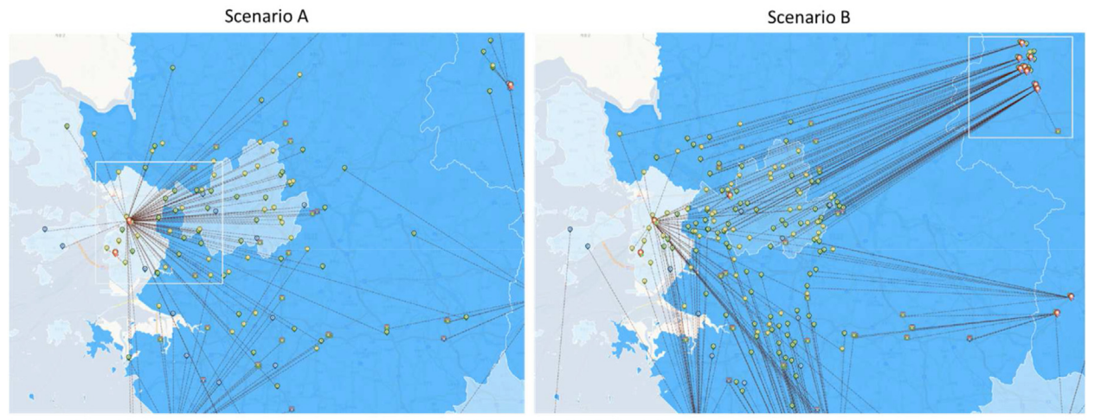
Kết quả
Kết quả của HRSs đối với PFs trong khu vực đô thị Seoul
49

Slide 52
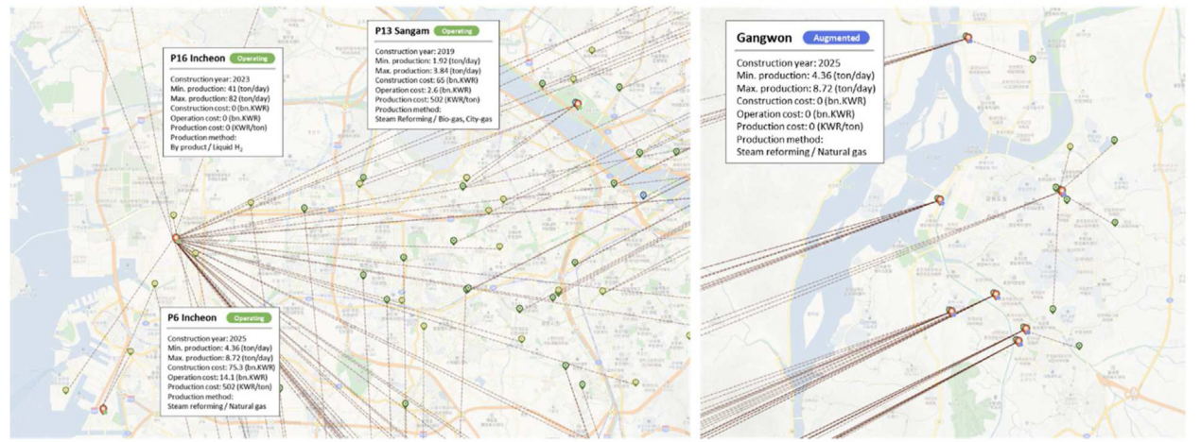
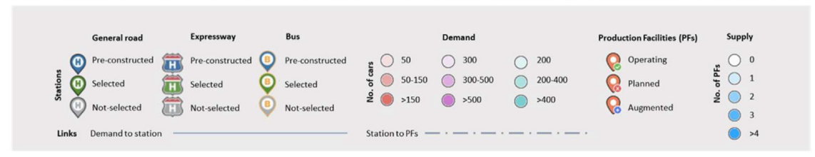
Kết quả
Kết quả của HRSs đối với PFs trong khu vực đô thị Seoul
50

Slide 53
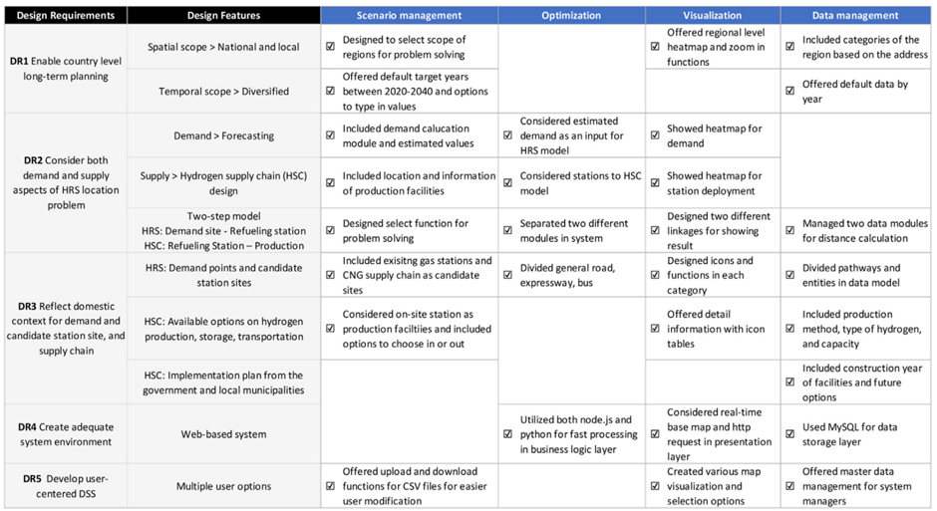
4.2 Đánh giá của người dùng
Danh sách kết quả kiểm tra đánh giá của người dùng
51

Slide 54


4.2 Đánh giá của người dùng
Ưu điểm
Nhược điểm
Hệ thống DSS cung cấp tiện ích cho người dùng về các tình huống và đa dạng tham số, cùng với khả năng trực quan dữ liệu xuất sắc.
Hệ thống cho phép kiểm tra vị trí HRS, có thể được kiểm tra trực tiếp trên bản đồ thông qua trực quan hóa (đánh giá cao).
DSS phù hợp để triển khai HRS, vì người dùng có thể tạo nhiều kịch bản và phản ánh các thông số khác nhau.
Chức năng chọn của các màn hình là tiện lợi và hữu ích.
Yêu cầu nhiều dữ liệu đầu vào
Nhiều tùy chọn, tham số
52

Slide 55
4.2 Đánh giá của người dùng
Người dùng chỉ ra 5 điểm chính cho việc phát triển DSS trong tương lai:
Mở rộng nguồn cung cấp hydro: cải thiện mô hình để phù hợp với công nghệ hóa lỏng và vận chuyển hydro qua đường ống. DSS nên có khả năng tính toán các giải pháp tự cung cấp hydro trong khu vực tại địa phương.
Cung cấp thêm thông tin về HRS: bao gồm giá hydro và loại hydro; xem xét các yếu tố ngoài tiêu chí an toàn hiện có khi chọn địa điểm trạm.
Quản lý dữ liệu: dữ liệu phải được cập nhật nhanh chóng trong hệ thống DSS thường xuyên để đảm bảo tính chính xác và đồng bộ dữ liệu thời gian thực.
Hỗ trợ mô hình kinh doanh: cung cấp bằng chứng thực nghiệm về khả năng tồn tại của doanh nghiệp; thu thập dữ liệu về nhu cầu và lưu lượng truy cập để hỗ trợ ra quyết định; điều chỉnh mức độ công khai thông tin để bảo vệ doanh nghiệp.
Khả năng mở rộng: mở rộng phạm vi thời gian của DSS đến năm 2050 và đề xuất bao gồm khả năng mô phỏng không chỉ cho việc lựa chọn địa điểm HRS mà còn cho cả hoạt động của trạm.
53

Slide 56
4.3 Thảo luận
DSS được phát triển cho các vấn đề HRS và HSC là một công cụ có giá trị để phát triển cơ sở hạ tầng hydro trong tương lai và mang lại một số lợi ích cho các bên liên quan:
Hệ thống có tính linh hoạt cao, cho phép người dùng tạo, sửa đổi và so sánh các kịch bản một cách dễ dàng. Người dùng có thể tạo ra nhiều tình huống khác nhau để giải quyết các vấn đề HRS và HSC cũng như tiến hành các thử nghiệm để ra quyết định trong nhiều điều kiện khác nhau.
DSS sử dụng quy trình thiết kế chuỗi cung ứng toàn diện, cho phép người dùng tiếp cận có hệ thống hơn để ước tính cung và cầu hydro khi triển khai các trạm. Hệ thống cũng hiển thị đồng thời vị trí của các trạm và mạng lưới sản xuất.
DSS cung cấp giao diện thân thiện với người dùng, dữ liệu mặc định và thông tin thu được từ kế hoạch của chính phủ cho đến năm 2040. Người dùng có thể tùy chỉnh kịch bản với dữ liệu và kế hoạch được cập nhật, đảm bảo hệ thống luôn phù hợp và hữu ích theo thời gian.
54

Slide 57
05
Kết luận
Kết quả
Ưu điểm, Hạn chế
Hướng Phát Triển
55

Slide 58

(5) Kết quả đạt được
Nghiên cứu này đã phát triển DSS dựa trên web cung cấp giải pháp thuận tiện cho sự phức tạp của các vấn đề HRS và HSC.
DSS được phát triển cung cấp mô hình giải pháp hai bước để phân tích các vấn đề HRS và HSC dài hạn ở cấp quốc gia.
56

Slide 59
(5) Ưu và nhược điểm
Ưu điểm
Khả năng truy cập dễ dàng nhờ hệ thống web
Dữ liệu mặc định và thông tin thu được từ kế hoạch của chính phủ cho đến năm 2040
Có thể tùy chỉnh kịch bản với dữ liệu và kế hoạch được cập nhật
Nhược điểm
Giao diện của trang web phức tạp do sự phức tạp của DSS.
Số lượng và tính đa dạng của phản hồi còn hạn chế.
Các yếu tố tối ưu hóa còn ít.
57

Slide 60

(5) Hướng phát triển
Mở rộng cơ sở người dùng của mình để bao gồm nhiều ý kiến ​​đa dạng hơn.
Đưa vào nhiều yếu tố tối ưu hóa hơn
58

Slide 61
CẢM ƠN THẦY VÀ CÁC BẠN ĐÃ CHÚ Ý LẮNG NGHE !!!

